Slide 1
EAT
不是怪物吃了人
而是人吃了怪物
主创：俞瑾珂
严佳慧
周 锐
黄天一

Slide 2
目录
内容梗概
contents
01
创作主题
02
人物特征
03
创作思路及作品特征
04

Slide 3
1
内容梗概
PART

Slide 4
《EAT·食》借一对情侣的对话讲述了一个现代奇情故事：一个怪物和一个人类相识相恋并且因为爱最后变成了那个人类的样子。无论是旅馆里暧昧又疏离的男女，还是戴着头套的怪物和突然撞进他生活又突然离开的女孩，也不问是相煎还是相恋，短片通过一系列象征隐喻和留白的诗意性叙事手法并且借助数字特效对一些内容的完善，讲述了一个具有现代性的爱情童话，向人们传达关于爱情的一些感触，这些感触或许汇聚不成一个答案，但却是人们心底掷地有声的问题——爱情究竟是什么样子？

Slide 5
2
创作主题
PART

Slide 6
作品选取了爱情这个电影叙事中永恒母题。
虽然爱情这个母题很传统，但是本作品并没有以一种断句的传统叙事立场模式化故事，而是抛出了问题且拒绝人为的“煽情”、拒绝庸俗的说教，使整个叙事主题倾于模糊的、混沌的、思辨的状态，成为思辨式的疑问句关于爱情究竟是什么样的，旅馆中的男人、女人和戴头套的男孩以及女孩之间的关系等问题，作品的结尾也不执着于给出一个明确的答案，观众可以自由选择与遐想。
爱情

Slide 7
3
人物特征
PART

Slide 8
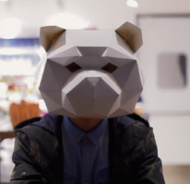
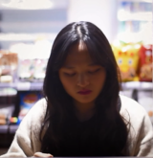
头套男孩
女人
在这样态度不明的主题之下，人物的背景和性格同样交代趋简、设定模糊。《EAT·食》中一共有四个明确的人物，旅馆中的男人和女人，戴头套的男孩和她爱的女孩，前者是情爱的关系后者则偏纯爱。旅馆内的女人慵懒地说着一个古怪的爱情童话，男人似乎不耐烦地听着，氛围是暧昧的，他们的身份是不明的，他们的关系留着猜测的空间。而戴头套的男孩笃定地爱上了一个突然闯入的女孩，在身份不明的女孩离开之后，又因为怪物的体质变成了深爱着的女孩的样子；男孩的身份和性格相对比较明确，而女孩则是模糊处理。

Slide 9
4
创作思路
&
作品特征
PART

Slide 10
1.剧本创作
在剧本创作时，考虑到拍摄及制作的可行性，我们以大量的旁白的形式来构建整个短片的叙事。作品采用了大量画外音，符合以旅馆女人叙事的视角。
女人的画外音将故事模糊不清的时序、错综复杂的闪回和跳跃的情节交织在意味深长的述说中，使整个叙事具有一种意识流风格。并且以过渡字幕形式将影片分为若干小节，总体呈块状结构。
画外音叙事
为了在有限的时长内承载更丰富的信息和表现更饱满的内容，剧本创作时有意模糊了人物的身份，在一些人物信息和具体情节上做了留白处理（比如说女孩离开头套男孩的前因后果只用旁白带过并没有大篇幅展开），并且加入了一些暗线的人物关系。另外，运用了一些电影符号缝合了叙事的缝隙。贯穿于头套男孩和女孩感情线的金鱼，将这段感情进行了新的编码，既描述了这段情节，也在编码中产生了抽象的韵味，这种韵味在不影响影片的整体感的同时形成了叙事上的诗意性表达。
简化和抽象的文本信息

Slide 11
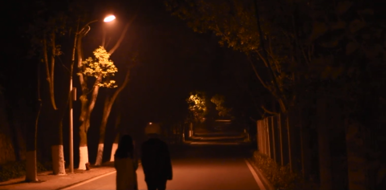
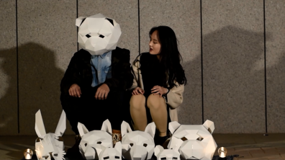
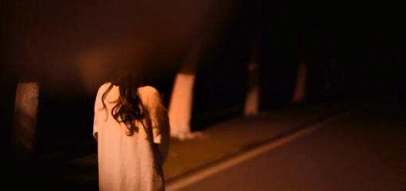
2.拍摄说明
（1）镜头运动和景别说明
《EAT·食》的镜头运动主要以为叙事服务为主。但是由于设备局限，作品的镜头以固定镜头和摇镜头为主，另外也实现了几个跟镜头和推镜头。大量的变焦镜头配合节奏较缓的摇镜头，搭建了整部作品镜头的诗意风格，但又满足了叙事上的其他功能。
另外本作品多使用“远景-全景-中景”的景别组合，全片的叙事节奏较为舒缓，观众视觉感受度也更大。

Slide 12
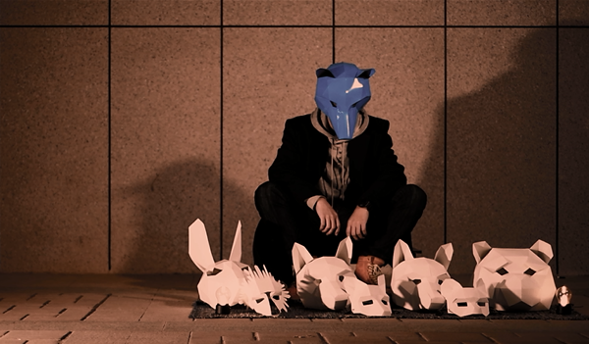
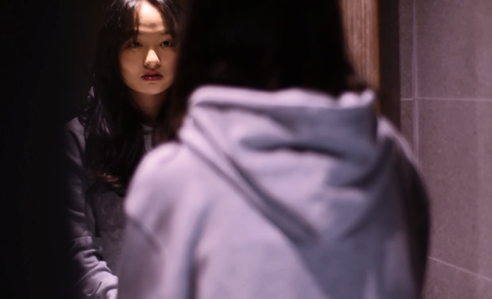
2.拍摄说明
（2）拍摄角度设计说明
根据本片的叙事特点，本作品最终多采取客观角度进行拍摄，其中较特别的有以下两处：
一是低角度窥视镜头完成叙事功能。
戴头套的男孩的故事是由旅馆女人讲述的视角展开的，所以在拍摄男孩和女孩的故事的时候运用一些低角度有遮挡的带有窥视意味的镜头，既营造了神秘暧昧的氛围又给予观众很强的真实感。
二是主观镜头体现叙事视点
戴头套的男孩在心爱的女孩走后痛苦地变身的这场戏，在叙事视角的统一上应该是旁白讲述者旅馆女人的视角，但是在拍摄时运用了一个较长的主观镜头。这里用头套男孩的视角在传统叙事上是有些混淆视角的，因为在这个旅馆女人的叙述的故事部分，女人的叙事视角、男人的倾听视角和观众的观看视角是统一的，这个三体一位的视角对于旅馆中的男人来说是女人的主观视角，但是放在头套男孩的故事时空里却是个客观视角。但是从叙事深层表达来说，这个反常规的主观镜头的运用正好将头套男孩的视角和旅馆女人的视角重叠，在下个镜头，观众看到盥洗室镜子里男孩的模样变成女孩的样子，而最后旅馆女人的又有着和女孩一模一样的外貌叙事视点的巧妙转化暗示着人物之间隐藏的关系线索，以镜头语言填补了台词对话上的缺失。

Slide 13
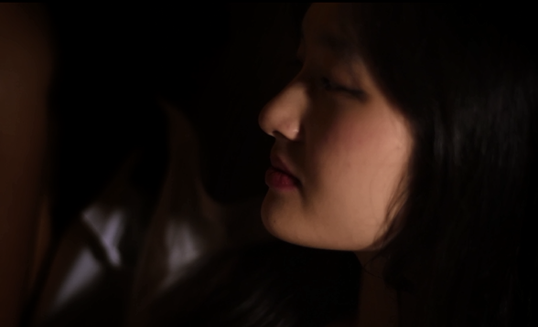
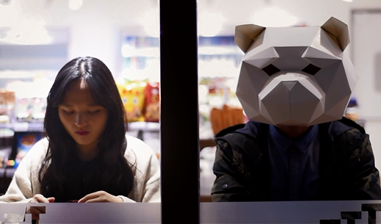
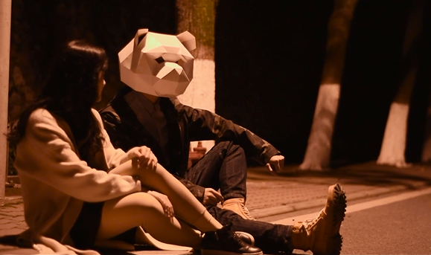
3.光与色的说明
本作品的拍摄场景主要是室内和室外夜景，主光源均采用自然光，以柔光为主，画面的布光比较均匀和谐，明暗对比柔和，尤其是在中间三段头套男孩和女孩相识相恋的过程，光影营造的温暖氛围暗示着叙事的意图。
旅馆场景
便利店场景
林荫小道
《EAT·食》中的色调主要分为黑色、黄色、红色和蓝色几部分。旅馆场景主要是深黑色的基调，有一种昏沉神秘的表意效果。暖黄色运用在头套男孩和女孩逐渐亲近和相爱的部分。蓝色的冷色调则运用在两人初识以及头套男孩孤独一人的画面。头套男孩变身的主观视角以红色的基调表达人物内心燃烧的挣扎与痛苦。色调之间的衔接以叙事为牵引，比如戴头套男孩和女孩在便利店吃碗面的场景以偏冷色调为主，转到林荫小道上则是黄色的暖色调，主色调的变换不仅使氛围发生改变，更暗示着两人关系慢慢亲密

Slide 14
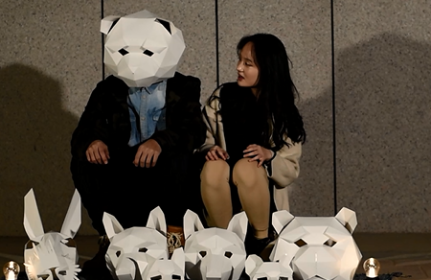
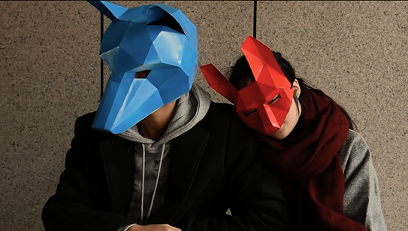
3.光与色的说明
而在色彩造型上，头套的颜色变化是带有象征叙事意味的。头套男孩的头套从无色到蓝色，是孤独的灵魂懂得爱后的纯真姿态；而女孩的头套是蓝色的对比色红色，是调色盘的两端，是对立面的存在。这样的对立不仅指人类和怪物这种身份上的差异，更是感情观念的差别。

Slide 15
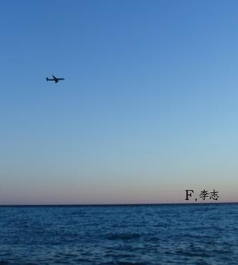
4.音乐的说明
在插曲的选择上按照两个不同时空的氛围，以及叙事的情绪走向，选用了两首气质不同的纯音乐《Opening》和《川流不息》。片尾曲则选择了迎合全片风格的民谣歌曲《日》。其中《Opening》是电影《断背山》的插曲，在叙事上这首曲子的运用有暗示性的叙事象征作用，在和影片《断背山》的互文中，观众可以大胆猜测戴头套男孩和旅馆女人之间的联系以及他变成女孩的样子后经历的故事，这些看似空白的信息编码在配乐中，静静地流淌在旋律里。

Slide 16
THANKS YOU
FOR WATHING
THE MONSTER DID NOT SWALLOW THE MAN
THE REALITY WAS JUST THE OTHER WAY ROUND
PPT模板下载：www.1ppt.com/moban/ 行业PPT模板：www.1ppt.com/hangye/
节日PPT模板：www.1ppt.com/jieri/ PPT素材下载：www.1ppt.com/sucai/
PPT背景图片：www.1ppt.com/beijing/ PPT图表下载：www.1ppt.com/tubiao/
优秀PPT下载：www.1ppt.com/xiazai/ PPT教程： www.1ppt.com/powerpoint/
Word教程： www.1ppt.com/word/ Excel教程：www.1ppt.com/excel/
资料下载：www.1ppt.com/ziliao/ PPT课件下载：www.1ppt.com/kejian/
范文下载：www.1ppt.com/fanwen/ 试卷下载：www.1ppt.com/shiti/
教案下载：www.1ppt.com/jiaoan/ PPT论坛：www.1ppt.cn

